Slide 1
Développement durable : Nouveaux métiers – nouvelles compétences !
Annie CORNET
EGiD - Etudes sur le genre et la diversité en gestion
(HEC-Uliège – Université de Liège)
Annie.cornet@uliege.be

Slide 2
Cadre général de l’étude (2015)
Objectifs
identifier les opportunités d’emploi liées au développement durable (emplois verts)
Identifier les évolutions des métiers (prospective métiers)
identifier les savoirs et les qualifications, les expertises et les savoir-faire professionnels, les comportements et les savoir-être,
Méthodologie
enquête qualitative réalisée auprès d’entreprises belges et de fédérations sectorielles (8 secteurs ont été ciblés) concernant leurs attentes, leurs prospectives et leurs besoins liés aux métiers techniques durables
revue de littérature : prospectives statistiques quant au nombre d’emplois concernés et analyses des évolutions structurelles liées au développement durable.

Slide 3
Nos questions ?
Quels seront les métiers techniques « durables » du futur?
De quelles compétences allons-nous avoir besoin ?
Les compétences actuelles sur le marché du travail et le profil des étudiants dans ces filières d’enseignement sont-ils en adéquation avec la main-d’œuvre demandée sur le marché du travail ?
Quelles sont les initiatives mises en place pour augmenter les compétences disponibles en regard de ces métiers ?
Quelles actions pourraient être menées dans le futur pour réduire cette pénurie de main-d’œuvre qualifiée et susciter l’attrait pour ces métiers ?

Slide 4
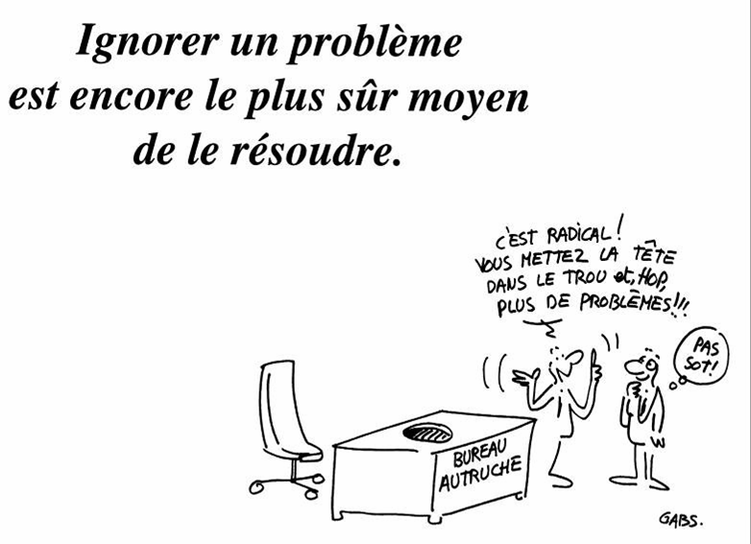
Developpement durable
un développement qui s'efforce de répondre aux besoins du présent sans compromettre la capacité des générations futures à satisfaire les leurs
Le développement durable repose sur la solidarité entre les générations et entre les peuples, afin de partager les ressources et les richesses.
Le but du développement durable est donc de trouver un équilibre cohérent et viable à long terme par rapport aux aspects écologiques, sociaux et économiques.

Slide 5
Métiers du développement durables ?
De quoi parle-t-on ?
« emplois/métiers verts »
« green jobs » »
« métiers verdissants »
« professions verdissantes »/
« métiers de l’environnement »
«métiers des filières vertes »
« métiers verdissants »

Slide 6
Emplois qui servent à quoi ?
Emplois qui contribuent à:
la préservation et/ou au rétablissement de la qualité de l’environnement.
diminuer la consommation d’énergie, de matières premières et d’eau et toutes les ressources naturelles
réduire les émissions de carbone
minimiser ou à éviter totalement toutes les formes de déchets et de pollution
protéger et restaurer les écosystèmes et la biodiversité.
« croissance verte » (Knockaert & Maillefert, 2004, p. 136).

Slide 7
Combien d’emplois ?
de 38000 à 492000 emplois directs pour la France
400000 à 1,66 millions d’emplois pour l’UE25
8 à 11 millions d’emplois dans le monde!
9% des emplois directs

Slide 8
11 métiers dit “verts”
Entretien des espaces naturels.
Protection du patrimoine naturel.
Travaux d’étanchéité et d’isolation.
Management et ingénierie en sécurité et environnement / production et distribution d’énergie.
Intervention technique en hygiène sécurité en environnement industriel.
Intervention en milieux et produits nocifs.
Distribution et assainissement d’eau et des déchets / des pollutions.
Management et inspection en environnement urbain.
Nettoyage des espaces urbains.
Revalorisation des produits industriels.
Supervision d’exploitation éco-industrielle.

Slide 9
Des exemples de professions
Ingénieur-e-s et cadres de la production et la distribution d’énergie et d’eau
Ingénieur-e-s et cadres techniques de l’environnement
Technicien-ne-s de l’environnement et du traitement des pollutions
Agent-e-s de maîtrise et techniciens en production et distribution d’énergie, eau, chauffage
Agent-e-s techniques forestiers, gardes des espaces naturels
Ouvrier-ère-s qualifiés des industries de l’énergie, eau, chauffage, gaz
Ouvrier-ère-s qualifiés de l’assainissement et du traitement des déchets
Conducteur-trice-s de véhicule de ramassage des ordures ménagères
Ouvrier-e-s non qualifiés de l’assainissement et du traitement des déchets
emplois liés à la sensibilisation des particuliers à l’éco-construction et aux économies d’énergie ;
emplois liés aux guichets énergie

Slide 10
Mais aussi ….
Emplois opérationnels – ouvrier-ère-s et ingénieur-e-s
Emplois administratifs
Emplois de recherche et développement
Emplois liés à la gestion politique locale, régionale, nationale et internationale de ces enjeux
Emplois liés à l’enseignement et à la formation professionnelle de ces nouveaux métiers et professions
Emplois scientifiques: recherche universitaire et bureaux d’étude

Slide 11
Analyse prospective de 8 secteurs
Le secteur du transport,
Le secteur de l’automobile,
Le secteur de la chimie,
Le secteur de la construction,
Le secteur des déchets,
Le secteur de l’énergie,
Le secteur des technologies,
Le secteur de l’industrie alimentaire.
Mais potentiellement tous les secteurs sont affectés.

Slide 12
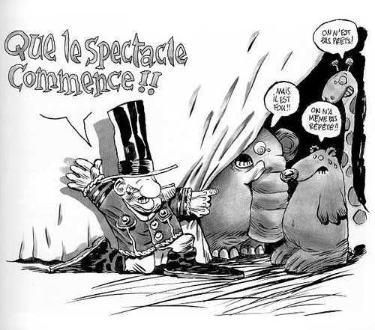
Stratégies d’action
Notes:
Est-on prêt à changer?
Est-ce que la haute direction s’est assurée que ses membres sont prêts à changer ….
Leur attitude est-elle favorable au changement?
Leur préparation est-elle suffisante pour ne pas se sentir incompétent face au changement
Leur perception de ce qui est attendu d’eux comme performance est-elle une cause de stress, de trac incapacitant?
Est-ce que l’on s’est donné les moyens de nos ambitions?
Les ressources sont-elles suffisantes?
Les compétences organisationnelles sont-elles en adéquation avec les compétences requises par le projet

Slide 13
Le secteur de l’environnement et de la gestion des déchets
assainissement, la voirie et le traitement pour l’élimination des immondices, le captage, l'épuration et la distribution d'eau douce et les activités de récupération de matières métalliques et non métalliques en vue de leur valorisation
l’économie circulaire: les déchets = ressources à exploiter en extrayant les matières premières des déchets pour les recycler ou en brûlant les déchets pour produire de l’électricité.
aménagement rural et urbain: propreté, hygiène, coût, sécurité, en ce compris les métiers liés au nettoyage des espaces publics, à l’entretien des espaces verts et naturels, à la protection du patrimoine naturel
Attention : conditions de travail des travailleurs de ces secteurs, soumis à de nombreux déchets toxiques et dangereux pour leur santé.

Slide 14
Le secteur de l’énergie
Une « énergie verte » est une source d'énergie primaire qui produit une quantité faible de polluants lorsqu'elle est transformée en énergie finale :technologies liées à l’énergie éolienne (parcs d’éoliennes) et cinétique, à l’énergie solaire (panneaux solaires photovoltaïques), à la cogénération à base de biomasse et à la géothermie, à l’énergie marémotrice, à l’énergie des vagues, à l’énergie hydrolienne, à l’énergie hydroélectrique, etc.
intégration du solaire photovoltaïque et du thermique avec des implications importantes dans le secteur de la construction (façades vitrées et isolantes bioclimatiques).
Les pompes à chaleur, la cogénération, la bio-méthanisation, la géothermie sont en plein développement. Le financement de la R&D sera essentiel pour le positionnement de l’Europe.

Slide 15
Le secteur de la construction
Il y a de nouveaux métiers liés à l’émergence de l’éco-construction ou de la construction durable qui consiste à construire ou à rénover des bâtiments en respectant au mieux l’écologie lors de la construction (matériaux utilisés, isolation, etc.), mais aussi, lors de leur utilisation (consommation d’énergie, récupération d’eau, énergie renouvelable, etc.).
On retrouve aussi dans les métiers verts, les métiers impliqués dans les travaux d’étanchéité et d’isolation, métiers de ventiliste, les acousticiens, les géomaticiens, les domoticiens.
Plusieurs métiers sont liés au respect des normes légales comme le responsable PEB (performance énergétique des bâtiments) qui a pour mission la rédaction de l'engagement PEB, la conception et la description des mesures à mettre en oeuvre pour atteindre les exigences PEB, le contrôle de l'exécution des travaux relatifs à la PEB, la rédaction des déclarations PEB.

Slide 16
Le secteur du transport
prévenir ou éliminer les effets négatifs de l'augmentation du trafic, par des mesures en matière d'aménagement du territoire et de tarification des infrastructures;
promouvoir les transports publics, les transports intermodaux et les transports combinés, ainsi que les modes de transport moins dommageables pour l'environnement (ferroviaires et fluviaux);
poursuivre la recherche et le développement technologique, en particulier en vue de réduire les émissions de CO2 et le bruit;
sensibiliser le public, les conducteurs de voitures et l'industrie quant à la manière de réduire les incidences des transports sur l'environnement, entre autres grâce à des indicateurs et à la normalisation des véhicules. Une des préconisations est de répercuter les coûts externes du transport (pollution, bruit, encombrements etc.) sur le prix payé par l’utilisateur, afin de l’inciter à modifier ses comportements18.

Slide 17
Le secteur de l’automobile
l’électronique, les nouveaux matériaux composites et/ou recyclables (pour les pneus, les huiles, les batteries, le mobilier de bord des véhicules, etc.), les nouveaux combustibles et carburants durables (carburant et motorisation adaptée).
On demande aux mécaniciens des niveaux de compétences de plus en plus élevés: la mécanique automobile mais aussi l'informatique, l'électronique et l'électricité ou la maintenance.
Les métiers qui rentrent dans le sous-secteur de la réparation et de l'entretien des véhicules ont beaucoup évolué en raison des nouveaux produits mis sur le marché par les constructeurs tels que les consoles multimédia, les régulateurs de vitesse, l'airbag « intelligent », l'éclairage au xénon, l'injection électronique, le parking automatisé, la conduite assistée, l’entretien des systèmes d’air conditionné, le contrôle des gaz utilisés dans les systèmes réfrigérants, le contrôle d'émission de CO2 et la voiture hybride – mixte (normes « Euro6 »).

Slide 18
Le secteur de la chimie, de la pharmacie, des sciences de la vie et des biotechnologies
chimie durable (ou chimie verte). Désormais, le développement de la chimie doit réduire ou éliminer l’usage ou la production de substances néfastes pour l’environnement (polluants, toxiques, etc.) et pour la santé (cancérigène, problèmes de croissance, de développements, etc.) par de nouveaux procédés et substances (biocarburant, bioplastique, etc.) chimiques «propres».
La chimie verte, appelée aussi chimie durable/ chimie écologique/ chimie végétale, prévoit l’usage de nouveaux procédés chimiques et des voies de synthèses « propres », c'est-à-dire respectueuses de l'environnement, dans un souci de préservation de la santé humaine.
De nouveaux métiers s’articulent autour des innovations liées à la biotechnologie, à la bio-pharmacie, à la culture cellulaire, aux OGM, aux nanotechnologies, aux molécules biologiques, aux technologies omiques (séquençage génétique), thérapies cellulaires, etc

Slide 19
Le secteur de l’industrie agro-alimentaire
Les consommateurs sont de plus en plus sensibles à la qualité des produits, à leur provenance, au sain, au naturel, aux produits biologiques et à la protection de l'environnement (slow food, par exemple).
La limitation des consommations (d'énergie, d'eau, des matières premières), la réduction des pertes et la diminution du gaspillage alimentaire ainsi que la diététique sont des axes importants pour les professionnels du secteur.
Ce secteur s'intéresse à des activités de pointe comme les texturants. La palette d’ingrédients est large: elle comprend des hydrocolloïdes, des émulsifiants, des lécithines, des cultures et enzymes, des amidons, de la farine de soja et des systèmes fonctionnels multi-composants.

Slide 20
Le secteur des technologies de l’information et de la communication (TIC) et du spatial
Le mouvement de l’informatique verte (Green IT/ Green computing) vise à réduire l'empreinte écologique, économique, et sociale des technologies de l'information et de la communication (TIC).
Il s'agit de réduire les nuisances rencontrées dans le domaine des équipements informatiques aux différents stades de fabrication, d'utilisation (consommation d'énergie) et de fin de vie (gestion/récupération des déchets, pollution, épuisement des ressources non renouvelables).

Slide 21
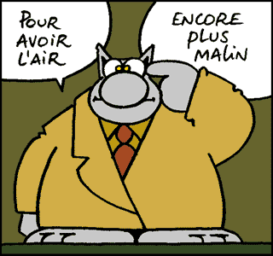
Compétences ?

Slide 22
Quelles compétences ?
Compétences dans la maîtrise des «technologies de l’information et de la communication»: informatique, commandes numériques, gestion des réseaux, télécoms, gestion de bases de données et de différentes applications de gestion et de contrôle.
Compétences techniques en gestion de projet, en gestion de planning, en lecture de plan et de documents techniques.
« Soft skills »: gestion des équipes, sens de la collaboration, leadership, autonomie, « ouverture d’esprit », capacité à innover, etc. à mettre en lien avec de nouveaux modes d’organisation du travail (équipes de travail responsables et décentralisées) (Manpower, 2014).
Gestion de la relation avec les différentes parties prenantes: clients mais aussi fournisseurs et partenaires d’affaire (modèle de l’entreprise-réseau). Il est nécessaire d’être plus attentif à leurs besoins, d’anticiper leurs questions et de pouvoir répondre à leurs demandes.

Slide 23
Compétences relatives à la connaissance et à la compréhension des normes règlementaires et législations.
Compétences en langue pour interagir avec les techniques et technologies mais aussi agir en contexte international et parfois aussi, national.
Compétences liées à la sécurité: assurer la sécurité des travailleurs en milieu industriel mais aussi développer des techniques et dispositifs permettant de limiter les risques pour l’environnement générés par les activités industrielles (produits, effluents, déchets, etc.).

Slide 24
Genre et métiers verts
Absence de données statistiques sexuées sur les opportunités de métiers et la place des femmes dans ces métiers
Un regard sexué et de genre (actions contre stéréotypes et représentations sexuées des métiers)
Ségrégation horizontale et verticale des métiers qui sont et restent perçus majoritairement comme masculins, avec peu de femmes dans les positions de responsabilité dans ces métiers
Mais il y a de grandes scientifiques !!!

Slide 25
Les « Elles de l'Auto » (devenue Wave - WoMen And Vehicles in Europe) est une association créée fin 2007 pour bâtir un réseau et créer des échanges d'expériences entre les femmes qui travaillent dans le secteur automobile.

Slide 26
Un intérêt des jeunes pour la formation de base et professionnelle
Des filières en croissance avec de nouvelles formations de base et continues mais cela traine encore …
Une réponse aux préoccupations des jeunes (préservation de l’environnement)
Une étude du Cereq montre que 70% des jeunes qui s’inscrivent dans les nouvelles filières liées à l’environnement sont des garçons.

Slide 27
A vous la parole

